Slide 1
Программное обеспечение. Лицензии, их виды. Условно свободное распространяемое ПО. Законодательство РФ. Мировая практика

Slide 2
Программное обеспечение
Программное обеспечение (ПО) —компьютерные программы и данные, предназначенные для решения определённого круга задач и хранящиеся на машинных носителях. Программное обеспечение представляет собой либо данные для использования в других программах, либо алгоритм, реализованный в виде последовательности инструкций для процессора.
Программой для ЭВМ является представленная в объективной форме совокупность данных и команд, предназначенных для функционирования ЭВМ и других компьютерных устройств в целях получения определенного результата, включая подготовительные материалы, полученные в ходе разработки программы для ЭВМ, и порождаемые ею аудиовизуальные отображения.
Гражданский кодекс. Часть 4, статья 1261

Slide 3
Программное обеспечение
Авторские права на все виды программ для ЭВМ, которые могут быть выражены на любом языке и в любой форме, включая исходный текст и объектный код, охраняются также, как авторские права на произведения литературы.
Гражданский кодекс. Часть 4, статья 1261
Правообладатель в течение срока действия исключительного права на программу для ЭВМ или на базу данных может по своему желанию зарегистрировать такую программу или такую базу данных в федеральном органе исполнительной власти по интеллектуальной собственности.
Гражданский кодекс. Часть 4, статья 1262

Slide 4
Лицензии и их виды
По лицензионному договору одна сторона - обладатель исключительного права на результат интеллектуальной деятельности или на средство индивидуализации (лицензиар) предоставляет или обязуется предоставить другой стороне (лицензиату) право использования такого результата или такого средства в предусмотренных договором пределах.
Гражданский кодекс. Часть 4, статья 1235.
При письменном согласии лицензиара лицензиат может по договору предоставить право использования результата интеллектуальной деятельности или средства индивидуализации другому лицу (сублицензионный договор).
По сублицензионному договору сублицензиату могут быть предоставлены права использования результата интеллектуальной деятельности или средства индивидуализации только в пределах тех прав и тех способов использования, которые предусмотрены лицензионным договором для лицензиата.
Гражданский кодекс. Часть 4, статья 1238. Сублицензионный договор

Slide 5
Виды лицензий
предоставление лицензиату права использования результата интеллектуальной деятельности или средства индивидуализации с сохранением за лицензиаром права выдачи лицензий другим лицам (простая (неисключительная) лицензия);
предоставление лицензиату права использования результата интеллектуальной деятельности или средства индивидуализации без сохранения за лицензиаром права выдачи лицензий другим лицам (исключительная лицензия).

Slide 6
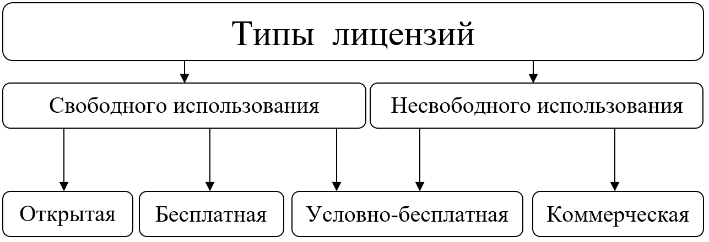
Виды лицензий

Slide 7
Условно свободное распространяемое ПО
Shareware (или условно-бесплатные программы) – это коммерческое ПО с безвозмездным использованием. Но обычно функциональность таких программ ограничена:
имеются функциональные ограничения (demo);
имеются временные ограничения (trial).

Slide 8
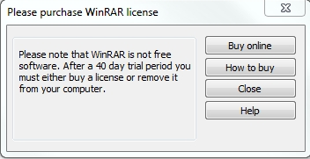
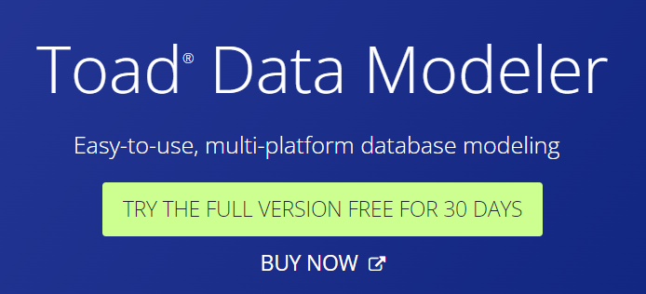
Условно свободное распространяемое ПО
Рисунок 1 — Окно о покупке WinRAR
Рисунок 2 — Окно предложение о триальной версии

Slide 9
Законодательство РФ
Каждому гарантируется свобода литературного, художественного, научного, технического и других видов творчества, преподавания. Интеллектуальная собственность охраняется законом.
Конституция РФ (ст. 44)
Определение авторского права (ст. 1255), лицензионного договора (ст. 1235-1238), программ для ЭВМ (ст. 1261), условия государственной регистрации (ст. 1261), определение интеллектуальных прав (ст. 1226), способы использования (ст. 1270) и т.д. содержатся в ГК РФ часть 4.
ГОСТ Р 54593-2011 «Информационные технологии. Свободное программное обеспечение. Общие положения»

Slide 10
Законодательство РФ
КоАП РФ Статья 7.12. Нарушение авторских и смежных прав, изобретательских и патентных прав
Штрафы за нарушение:
на граждан от 1 до 2 тысяч рублей;
на должностных лиц от 10 до 20 тысяч рублей;
на юридических лиц от 30 до 40 тысяч рублей.
УК РФ Статья 146. Нарушение авторских и смежных прав

Slide 11

Мировая практика
DMCA (англ. Digital Millennium Copyright Act — Закон об авторском праве в цифровую эпоху)
Директива 2001/29/ЕС Европейского парламента и Совета Европейского Союза «О гармонизации некоторых аспектов авторских и смежных прав в информационном обществе»

Slide 12
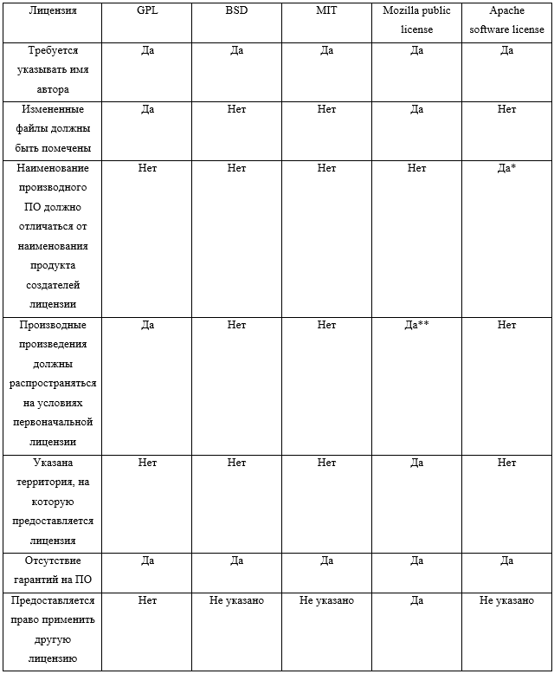



* Если нет письменного разрешения об использовании наименования продукта создателей лицензии.
** В данном случае речь идет об исходном тексте.

Slide 13
Список источников
Гражданский кодекс РФ, часть 4
Конституция РФ
Административный кодекс РФ
Уголовный кодекс РФ
ГОСТ Р 54593-2011 «Информационные технологии. Свободное программное обеспечение. Общие положения»
https://habr.com/ru/articles/275995/

